Slide 1
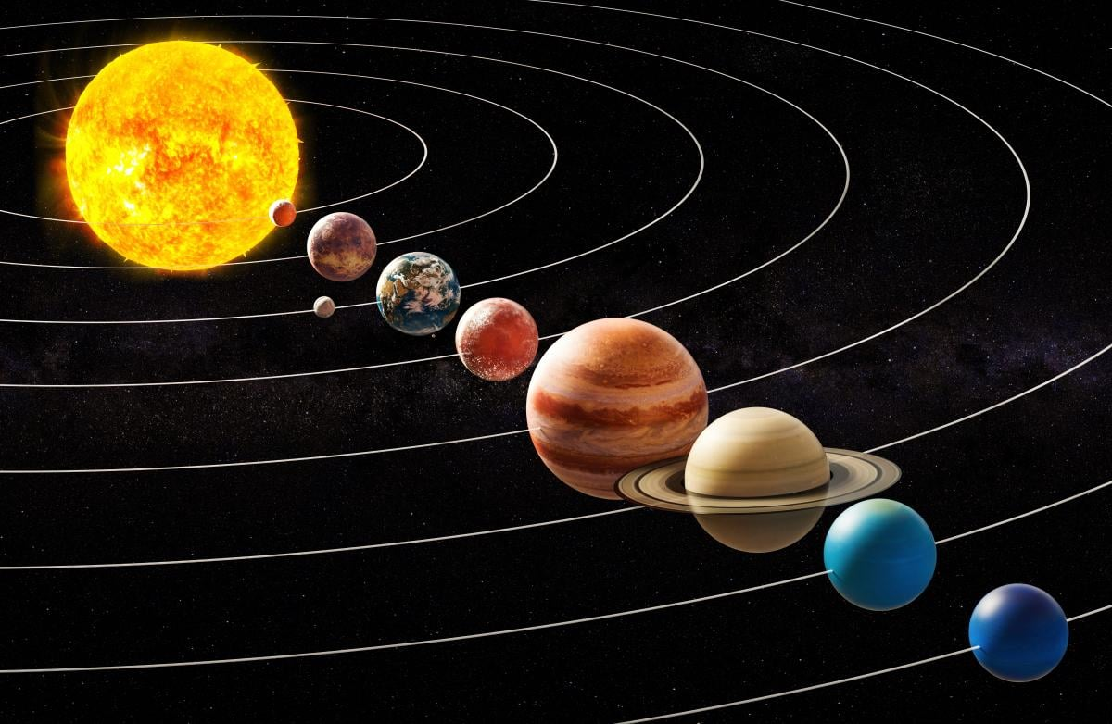
КИЇВСЬКА МАЛА АКАДЕМІЯ НАУК УЧНІВСЬКОЇ МОЛОДІ Всеукраїнський інтерактивний конкурс «МАН – Юніор Дослідник» Номінація «Астроном – Юніор»
Тема: «ПАРАД ПЛАНЕТ»

Slide 2
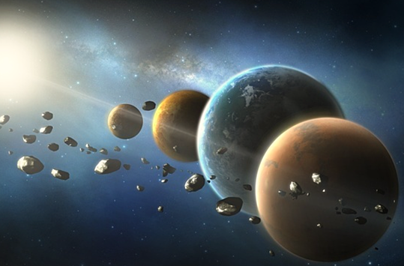
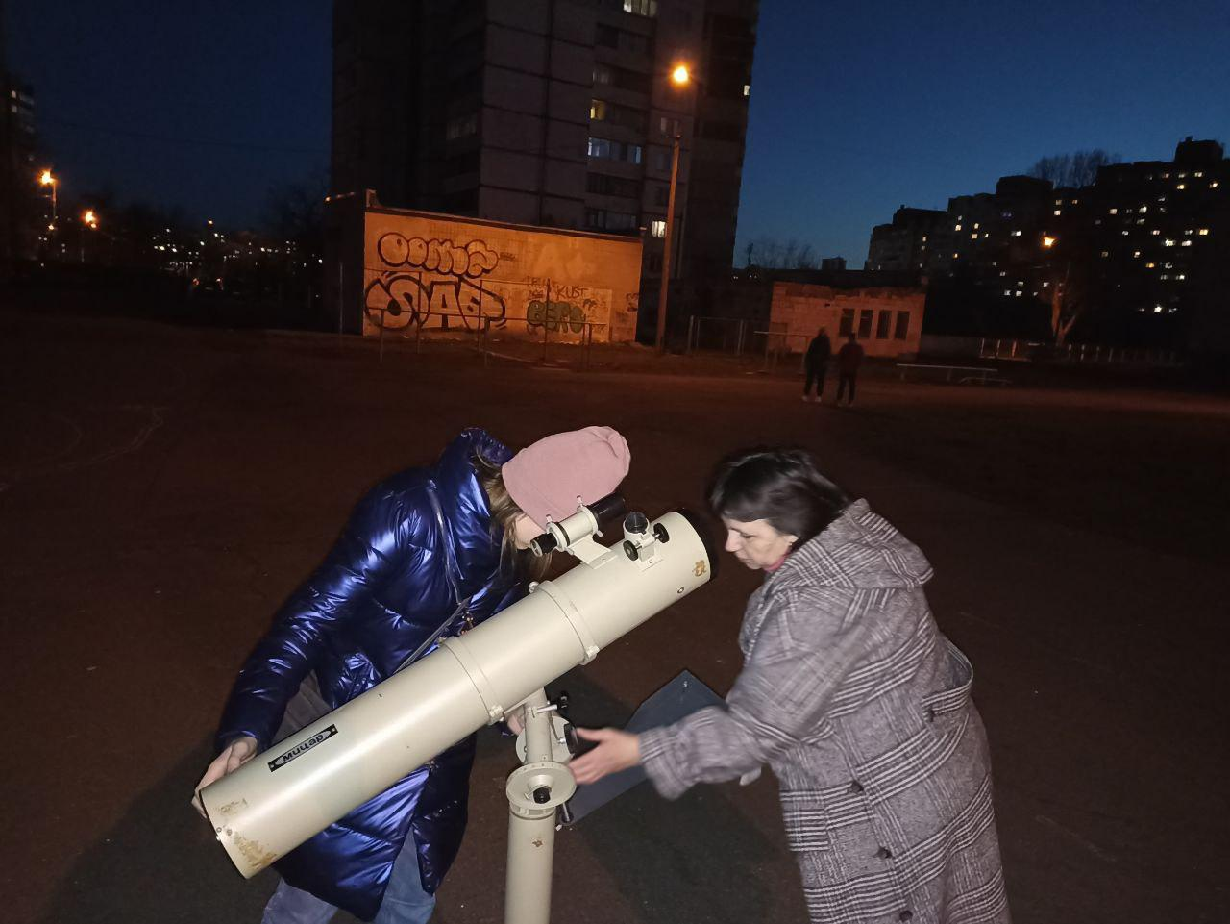
Виконала: Мороз Дар'я Богданівна
учениця 7-А класу школи І-ІІІ ступенів №119
Деснянського району міста Києва
Керівник проекту: Мельникова Марина Юріївна
вчитель фізики школи І-ІІІ ступенів №119
Деснянського району міста Києва
Київ 2023
Виконала: учениця 7-А класу
школи І-ІІІ ступенів №119
м. Києва Мороз Дар”я Богданівна
Педагогічний керівник: вчитель фізики
школи І-ІІІ ступенів №119
м. Києва
Мельникова Марина Юріївна

Slide 3
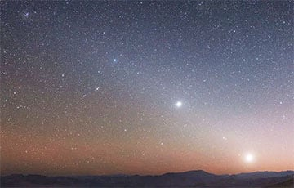
Мета дослідження: Дослідити явище «парад планет», спостерігаючи його за допомогою телескопу.
Завдання дослідження: 1. Розкрити поняття параду планет та історичні аспекти цього явища.
2. Зібрати інформацію про найвідоміші паради планет, які були в історії та які
можуть відбутися найближчим часом. З'ясувати, які планети будуть брати участь у параді.
3. Ознайомитися з будовою телескопа і принципом його дії. 4. Використовуючи телескоп, виконати спостереження за рухом планет на небосхилі.
5. Сформулювати висновки та рекомендації щодо подальшого вивчення та дослідження руху планет в Сонячній системі.
Об”єкт дослідження: рух планет на небосхилі. Предмет дослідження: спостереження за парадом планет за допомогою телескопа

Slide 4
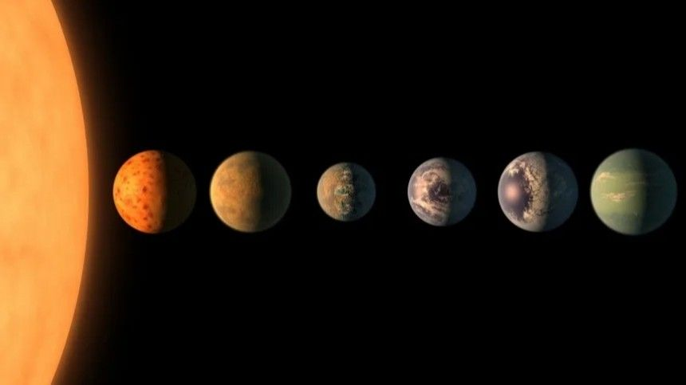
Парад планет (також відомий як кон'юнкція планет) - це явище, коли дві або більше планет знаходяться на одній лінії відносно спостерігача на Землі. Це відбувається тоді, коли планети знаходяться на різних відстанях від Сонця і мають різні періоди обертання.

Slide 5
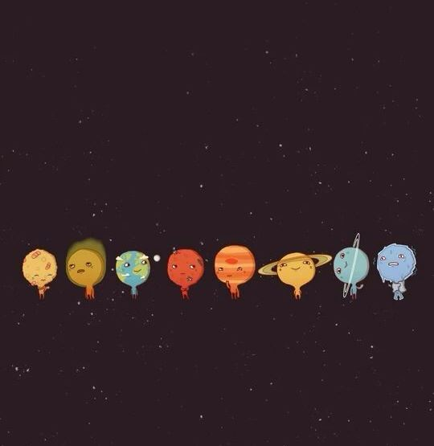
Перші згадки про парад планет можна знайти в давніх астрономічних записах, які сягають до давнини. Наприклад, в Китаї та Єгипті вже в III тисячолітті до нашої ери спостерігали за явищем, коли планети знаходилися близько одна до одної на небі.
Згідно з історичними документами, перший парад планет, про який є точні записи, відбувся у 567 році до нашої ери. У цей день були на одній лінії Марс, Юпітер та Сатурн.
Також у давнину такі явища пов'язували зі знаками зодіаку та приписували їм астрологічне значення. Наприклад, давньогрецький астроном та математик Клаудій Птолемей у своїй книзі "Альмагест" описував різні паради планет та їх вплив на людські життя.
Парад планет - це одне з найцікавіших явищ в астрономії, тому цим питанням займались багато вчених.

Slide 6
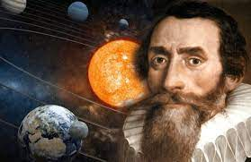
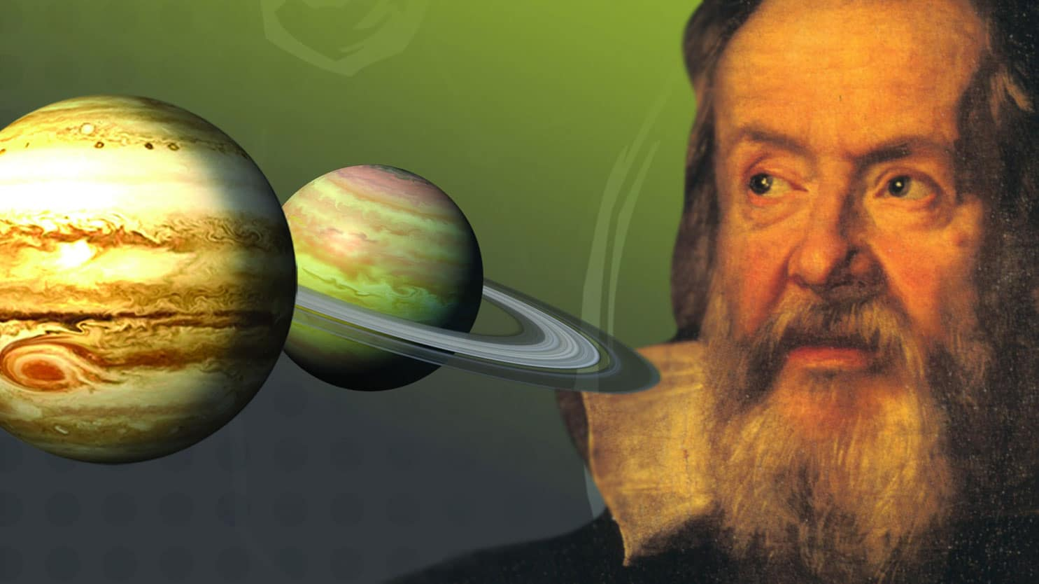
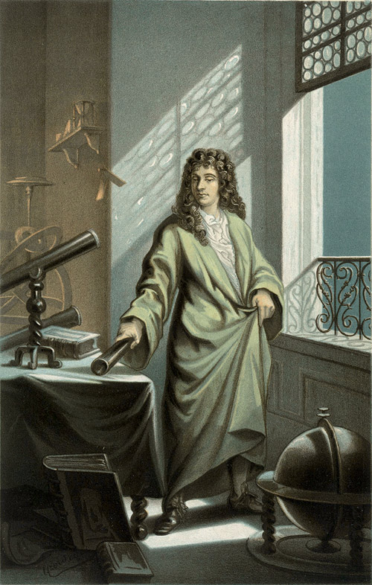
Йоганн Кеплер - німецький астроном, який у XVII ст. розробив закони руху планет і зробив важливий внесок у розвиток астрономії. Він був одним з перших, хто вивчав паради планет і зробив перші спроби пояснити їх відбування.
Ґалілео Галілей - італійський астроном, який у XVII ст. зробив перші відкриття в галілеєвому телескопі, зокрема, відкрив чотири великі супутники Юпітера. Він теж займався спостереженням за парадами планет та зробив важливі висновки про їх рух.
Крістіан Гюйгенс - голландський астроном, який у XVII ст. відкрив перший супутник Сатурна і розробив теорію про рух планет.

Slide 7
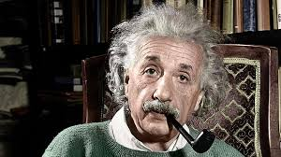
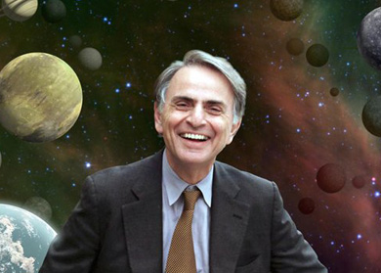
Альберт Айнштейн - відомий фізик, який у XX ст. розробив теорію відносності та змінив наше розуміння простору і часу. Він також вивчав паради планет та зробив важливі висновки про вплив гравітації на рух планет.
Карл Саган – американський астроном та науковець, українського походження, який займався вивченням міжзоряного простору та пошуком позаземного життя. Він також цікавився парадами планет та активно сприяв розвитку науки про астрономію в цілому.

Slide 8
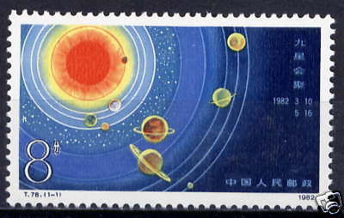
Паради планет відбуваються періодично залежно від розташування планет у сонячній системі та їх руху. Найбільш відомі паради планет відбулися в такі роки:
- 1719 рік - парад п'яти планет (Меркурій, Венера, Марс, Юпітер та Сатурн).
- 1910 рік - парад комети Галлея та чотирьох планет (Меркурій, Венера, Марс та Юпітер).
- 1940 рік - парад п'яти планет (Меркурій, Венера, Марс, Юпітер та Сатурн). Один з планетних парадів, який можна було побачити неозброєним оком, відбувся в 1940 році
- 1982 рік - парад чотирьох планет , який відбувся 10 березня цього року. На той час, планети Меркурій, Венера, Марс, Юпітер та Сатурн були розташовані на одній лінії на небі. В Китайській Народній Республіці в 1982 році навіть була випущена марка на честь параду.

Slide 9
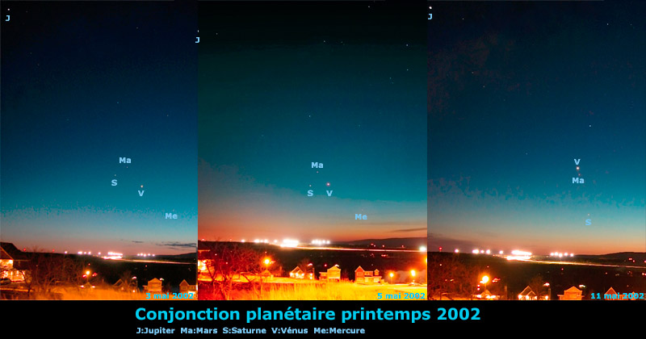
- парад планет 2002 року відбувся 19 травня та був одним з найбільш вражаючих астрономічних явищ того часу. П'ять видимих на небі планет (Меркурій, Венера, Марс, Юпітер та Сатурн) були розташовані на одній лінії. На той момент парад планет був добре помітним на небі у північних та західних регіонах планети. Цікаво, що парад планет 2002 року був більш вражаючим, ніж попередній парад планет 1982 року, оскільки планети знаходилися ближче одна до одної на небі.
Фото зроблене в м. Квебек Канада у 2002 році.

Slide 10
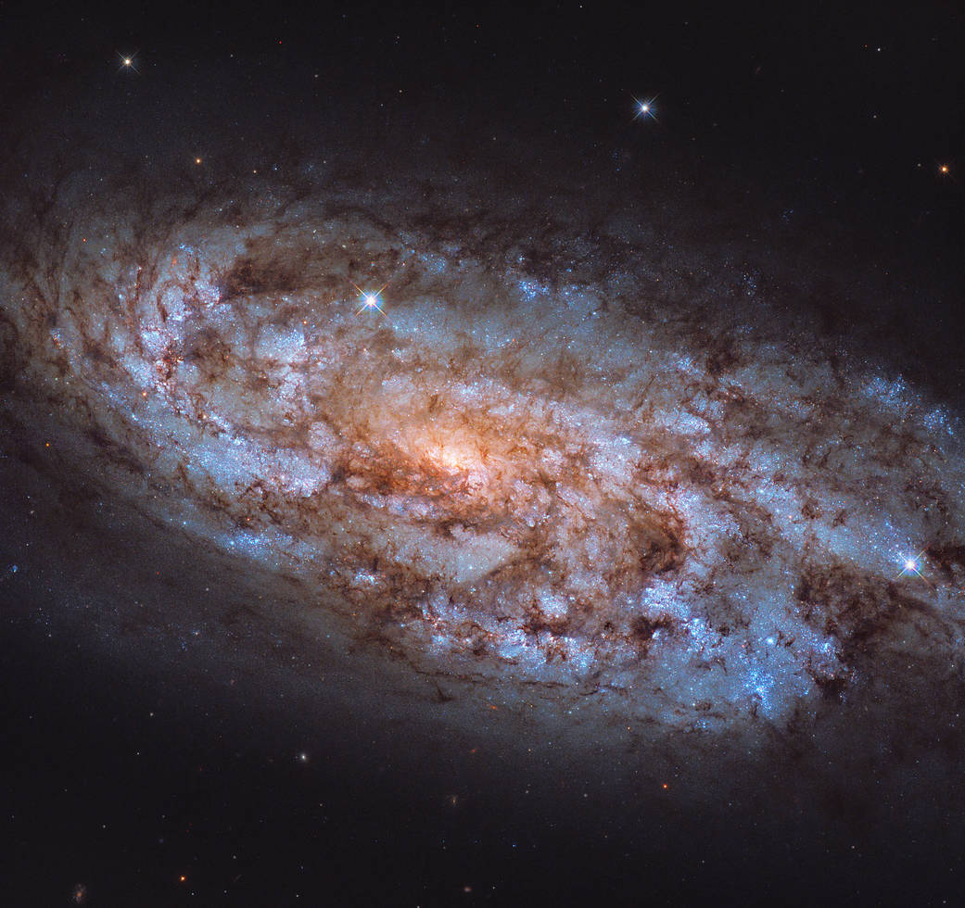
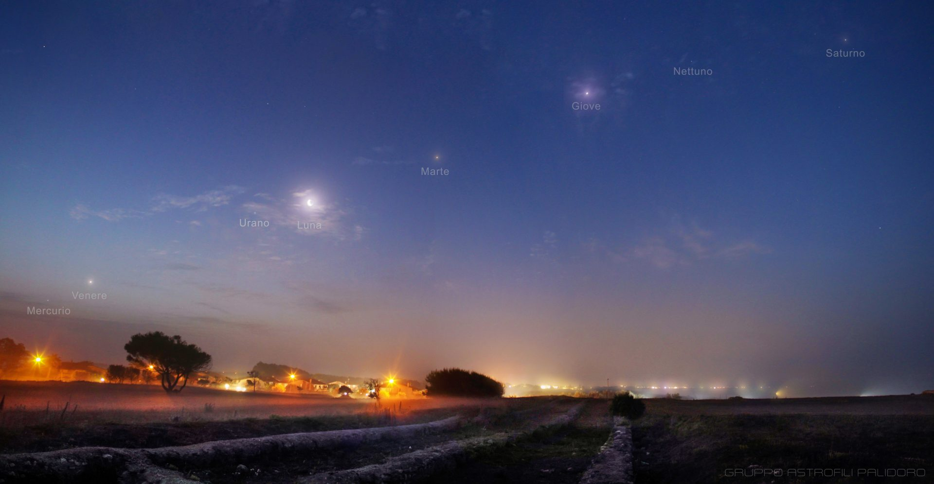
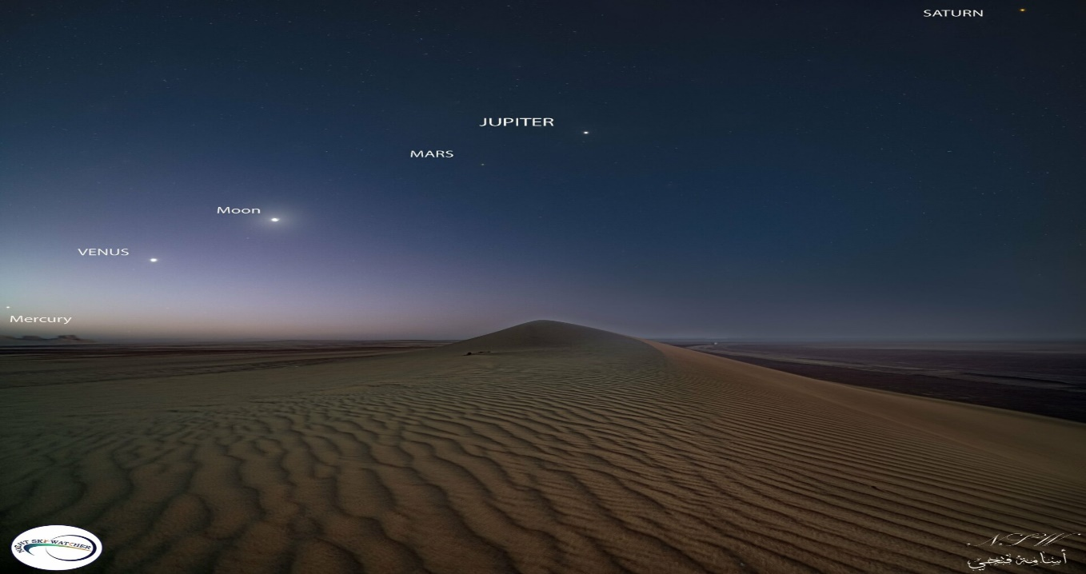
В грудні 2020 року відбувся парад планет, а саме парад Юпітера та Сатурна. Фото цього параду зроблено космічним телескопом Hubble.
Парад планет в червні 2022 року. Всі планети Сонячної системи і Місяць вишикувалися в одну лінію на земному небі.
Фото зроблене в околицях Риму 24.06.2022 р.
Фото єгипетського астрофотографа Усамой Фатхі, поблизу оазису Ель-Файюм, 25.06.2022 р.

Slide 11
І останній Парад планет, що ми мали можливість спостерігати в березні 2023 року.
З 25 по 30 березня шість небесних тіл нашої Сонячної системи, а саме Юпітер, Меркурій, Венера, Уран, Марс, а також Місяць було видно на невеликій ділянці небосхилу, які вишикувались у так званий "парад планет". Помітити планети можна було на західній частині небосхилу одразу після заходу Сонця. 28 березня 2023 року п'ять планет вишикувались у лінію - Юпітер, Меркурій, Венера, Уран і Марс. Астрономічною мовою це явище називається не парад, а вирівнювання – коли кілька планет шикуються близько один до одного по один бік від Сонця.

Slide 12
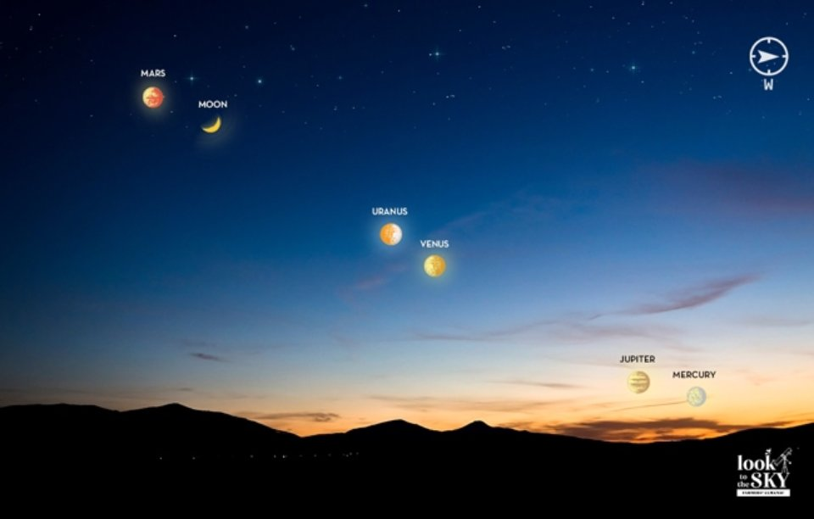
Зліва направо по діагоналі вниз планети 28 березня 2023 року розташовувались так:
• Марс відбивав червоним відтіннком високо на південному заході неба неподалік Місяця.
• Уран можна було побачити лише у бінокль або телескоп. Ця планета була на небі трохи вище і лівіше Венери.
• Венеру знайти простіше за інших — це була найяскравіша планета на небі.
• Юпітер і Меркурій знаходилися поруч один з одним майже біля горизонту. Їх можна було спостерігати менше години, після чого вони зникли за горизонтом.
Схематичне зображення параду планет березень 2023 р.

Slide 13
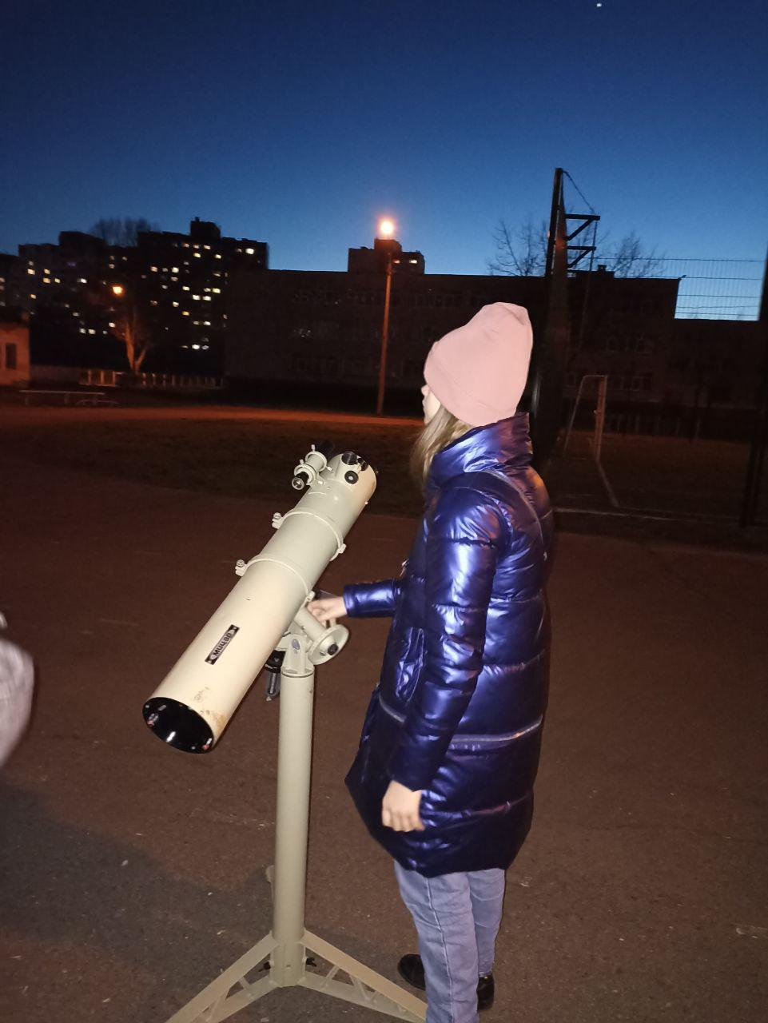
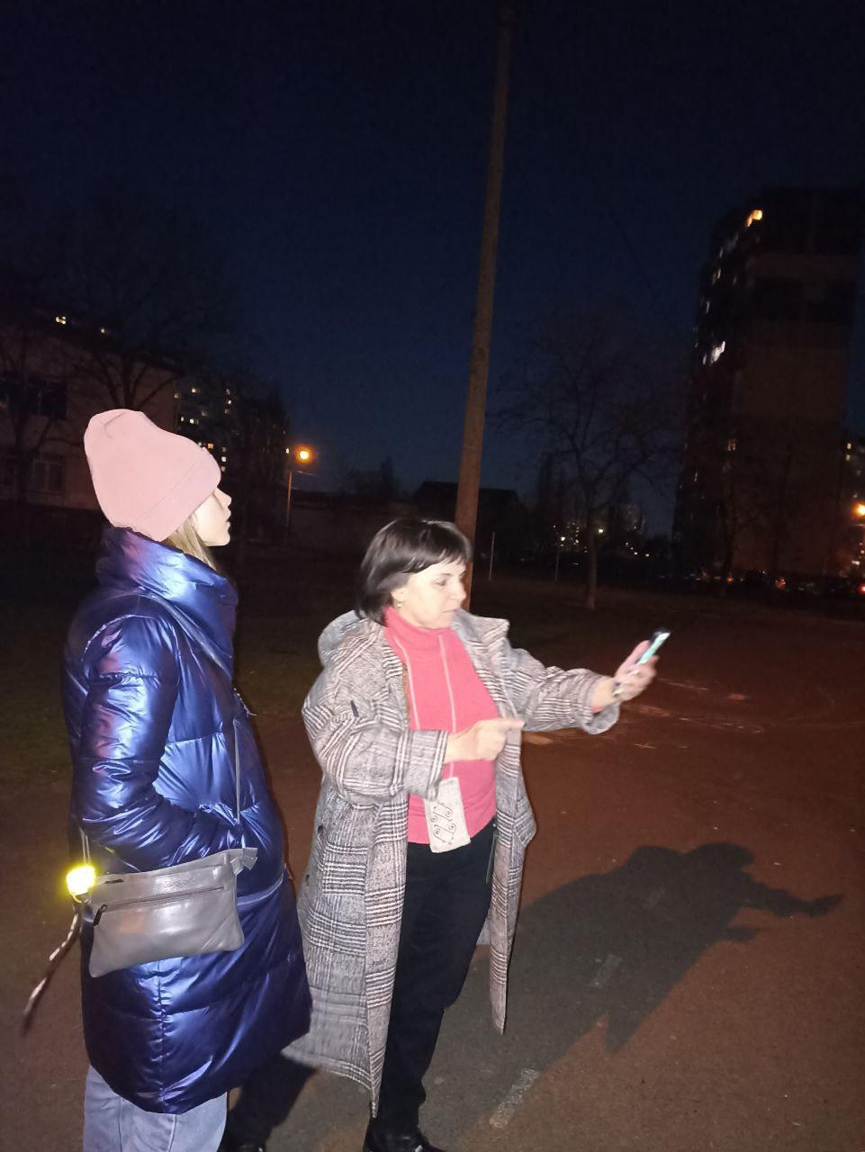
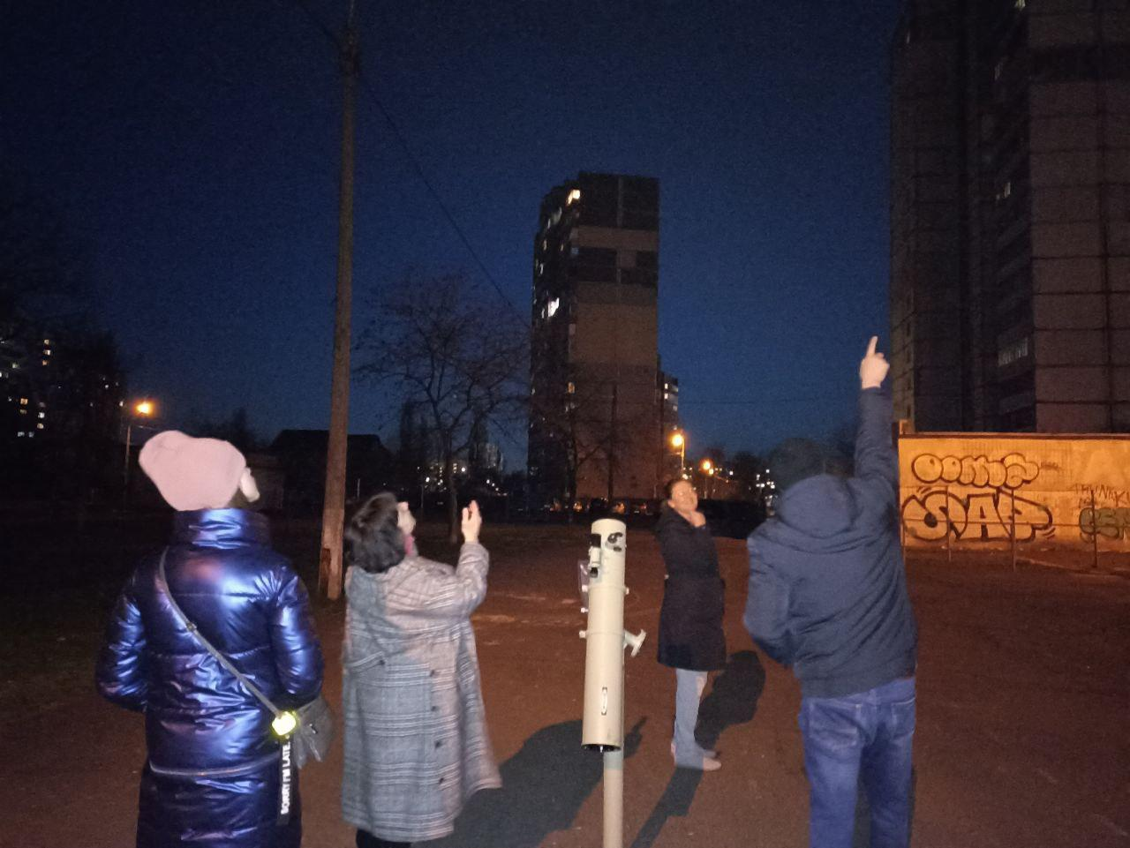
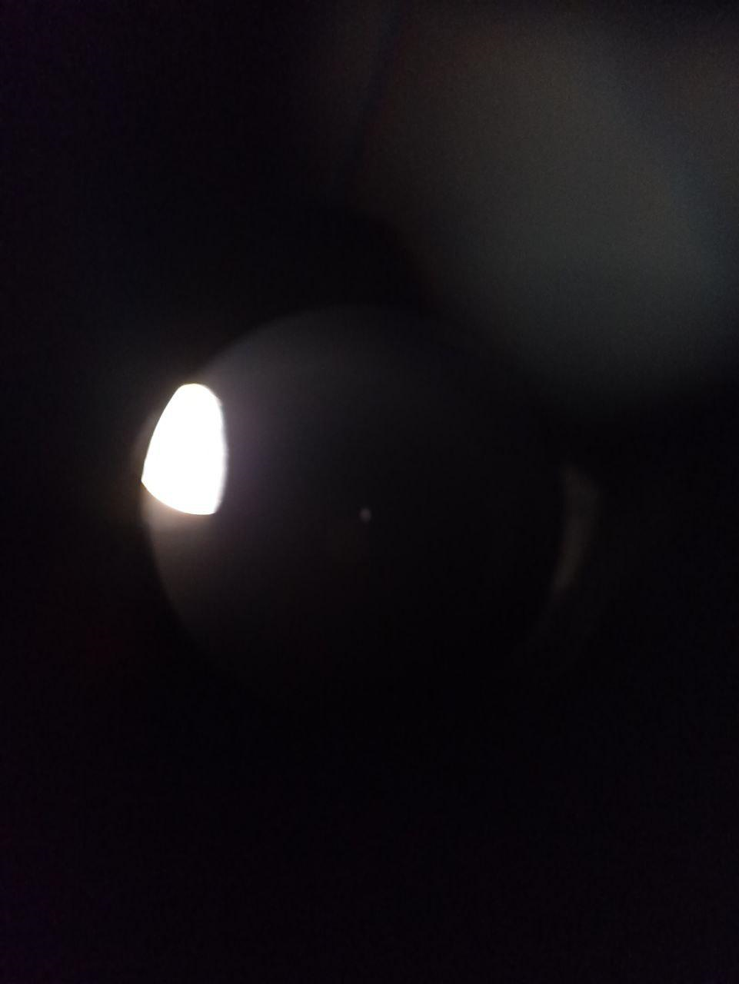
Найзручнішим інструментом дослідження за планетами є оптичний телескоп. Один з видів - лінзовий. Він складається з двох основних компонентів: об'єктиву і окуляру. Об'єктив - це збірна лінза, що збирає світло з далекого об'єкта та фокусує його на фокальну площину, а окуляр перетворює пучок променів, що сходяться в фокальній площині, в паралельні, які потрапляють на зіницю людини.
Такий телескоп я використовувала в процесі спостереження планет, але на жаль не досить потужний та сучасний. Тому роздивитись всі планети не вдалось.

Slide 14
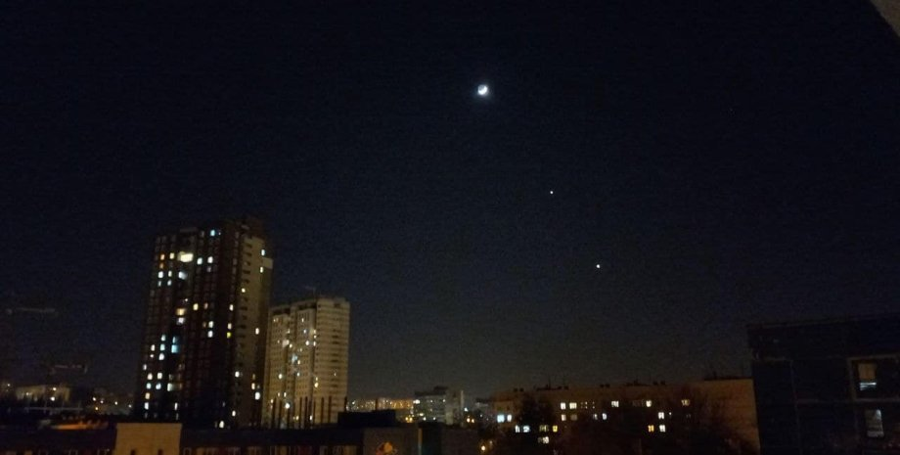
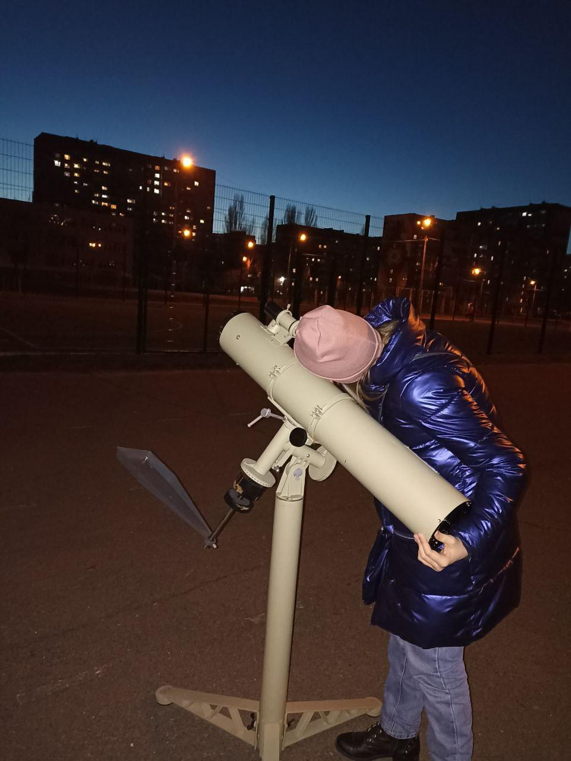
Юпітер, Венера і Місяць
Виконавши спостереження, можу зробити висновки, що за небом краще спостерігати там, де не заважатиме штучне освітлення ліхтарів. Спостерігати парад планет потрібно в місці, де небо не закрите висотними спорудами або деревами. Адже дві з п’яти планет розташуються близько до лінії горизонту. Також, щоб побачити усі п’ять небесних тіл, що стають у лінію, потрібно озброїтись дуже потужним біноклем, а краще потужним телескопом.

Slide 15
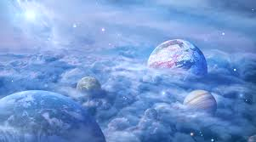
Отже, Парад планет - це рідкісне астрономічне явище, при якому декілька планет зустрічаються на небі близько одна до одної у вигляді ряду чи скупчення.
- Взаємне розташування планет та їх рух навколо Сонця під час параду планет може допомогти розкрити деякі астрономічні закономірності та дозволити провести цікаві спостереження.
- Щоб мати змогу побачити якомога більше цікавих моментів необхідно використовувати пристрої для спостереження, такі як телескоп. Чим потужніший та сучасніший він буде, тим більше можна буде розгледіти на небосхилі.
Використані джерела:
https://nasasearch.nasa.gov/search/images
https://uk.wikipedia.org/wiki
https://chas.news/news/parad-planet-u-berezni-2023-koli-divitis-i-yak-pobachiti-usi-pyat-nebesnih-til
https://tsn.ua/nauka_it/parad-planet-u-berezni-2023-koli-mozhna-sposterigati-2287864.html
https://techno.nv.ua/ukr/popscience/parad-planet-28-bereznya-2023-koli-de-i-yak-divitisya-v-ukrajini-ostanni-novini-50313482.html
https://www.wiki-data.uk-ua.nina.az
http://www.astrosurf.com/jguimond/english/solarsys/conjunction/greatconjunction_en.html
- Загалом, парад планет відбувається тоді, коли планети знаходяться на одній лінії з Землею. Це означає, що планети будуть розташовані на небі в одному напрямку. При цьому планети можуть бути різної величини, тому вони можуть мати різні яскравості та кольори, через це одні планети ми можемо добре спостерігати неозброєним оком, а інші не побачити взагалі навть використовуючи спеціальні прилади.

